Slide 1
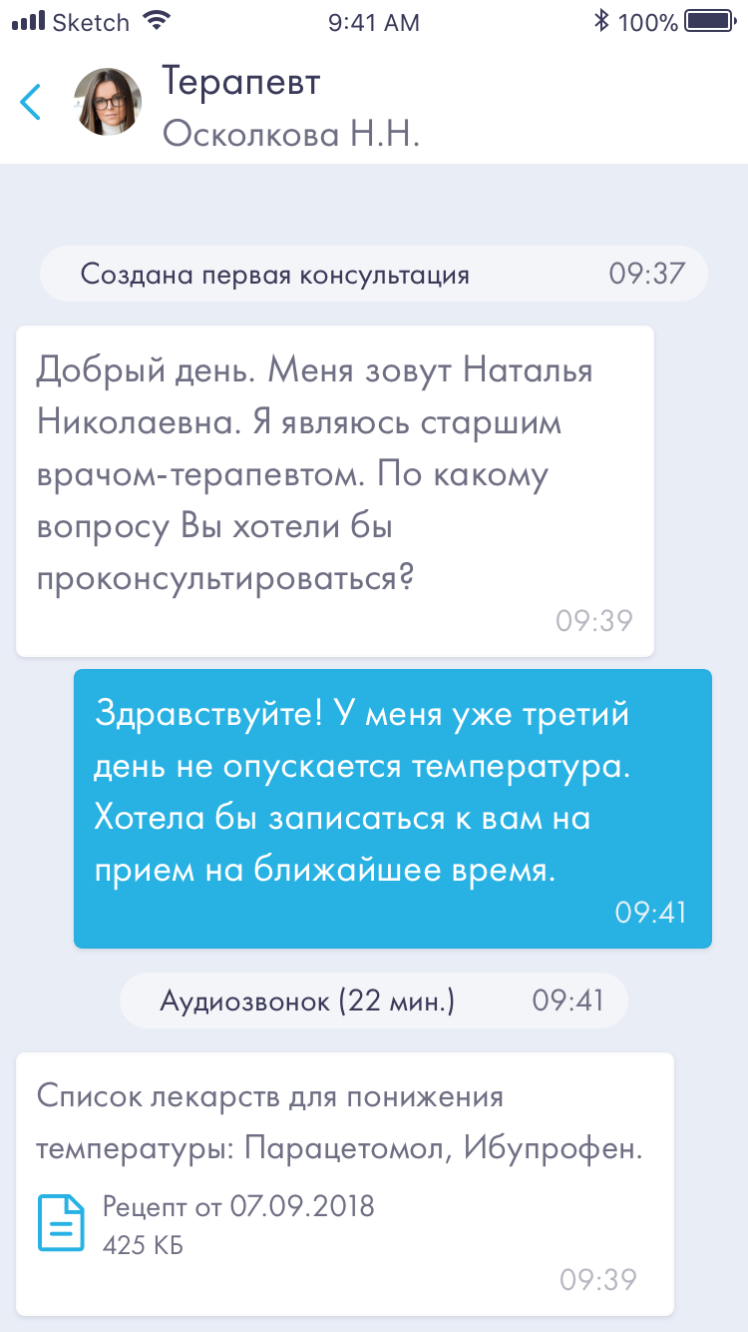
telemed.mis-region.ru
Medved.Telemed
Телемедицинская система для всех видов
консультаций: «врач-врач», «врач-пациент» и между медицинскими учреждениями.

Slide 2
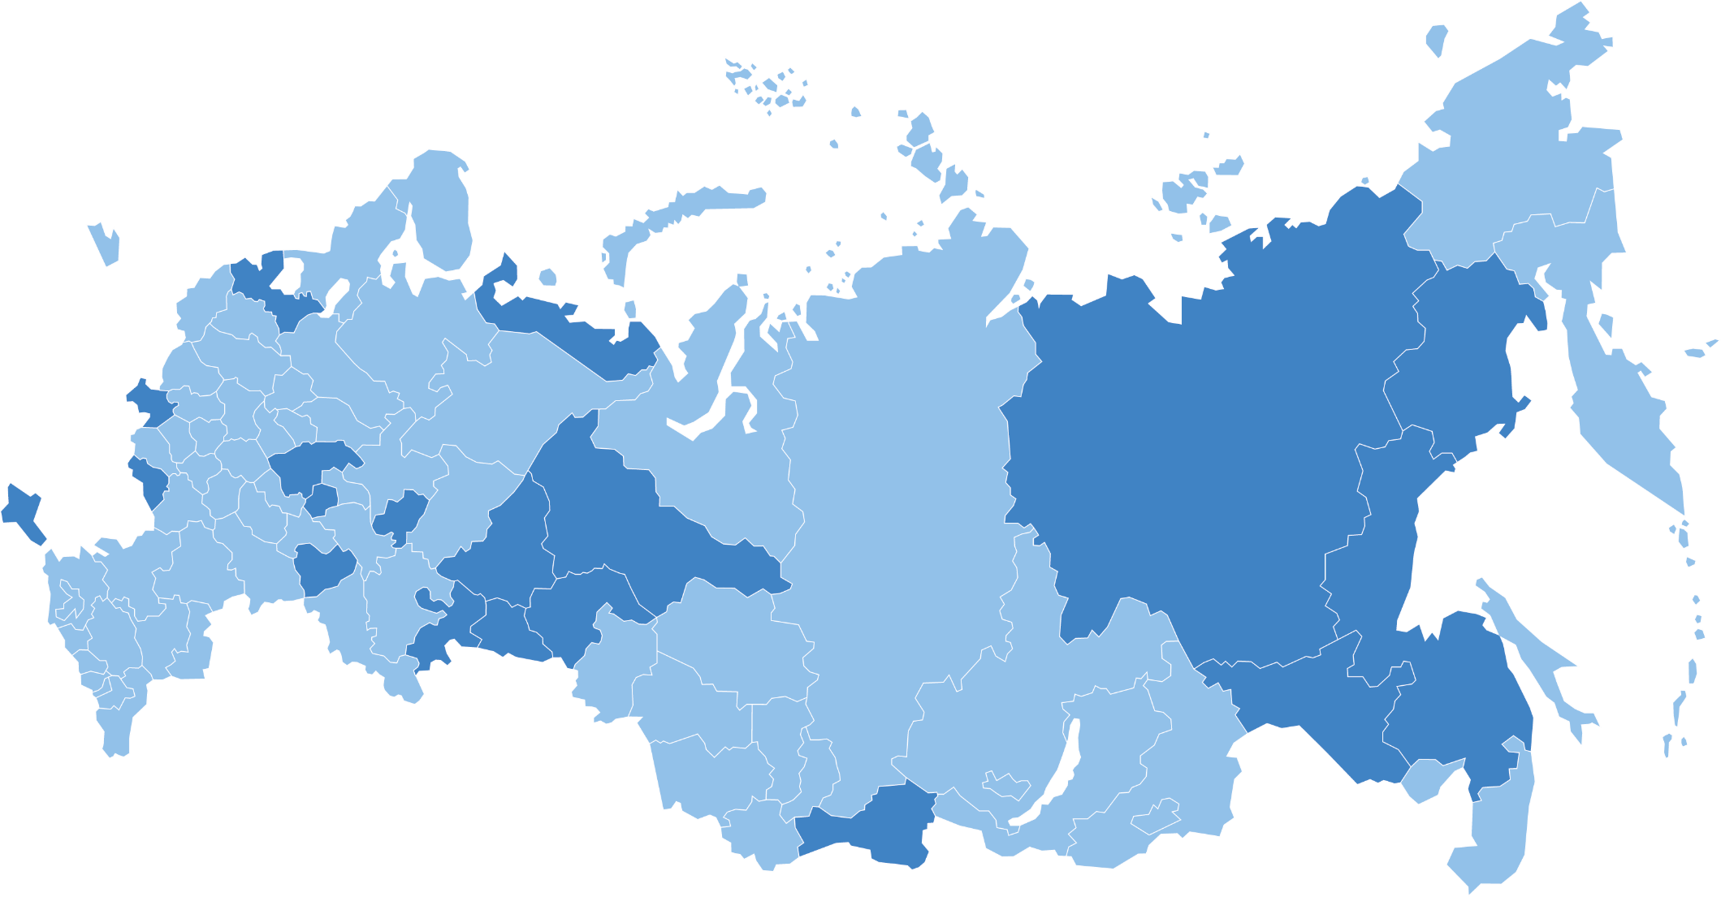
История работы на медицинском рынке
7
регионов РФ
Ленинградская обл.
Ненецкий а.о.
600
Брянская обл.
Магаданская обл.
Белгородская обл.
Нижний Новгород
мед.организаций
Севастополь
Республика Чувашия
Республика Саха (Якутия)
Удмуртская Республика
Ханты-Мансийский а.о.
Самарская обл.
Свердловская обл.
ТОП-15
Челябинск
Курганская обл.
крупнейших поставщиков для здравоохранения
(Cnews Analytics)
Амурская обл.
Республика Тыва
Хабаровский край
Notes:
Группа Компаний ХОСТ – федеральный системный интегратор, входящий в тройку крупнейших поставщиков МИС по данным Cnews Analytics за 2013 г. Компания является разработчиком ИС «МедВедь», предназначенной для автоматизации органов управления здравоохранением регионального масштаба и предоставления электронных услуг населению.
Продукты:
Интеграционная шина Система сбора отчетности
Региональная информационно-аналитическая система
Автоматизация административных регламентов (регистр медицинских справок, учет ВМП, диспансеризация детей сирот и электронная регистратура)

Slide 3
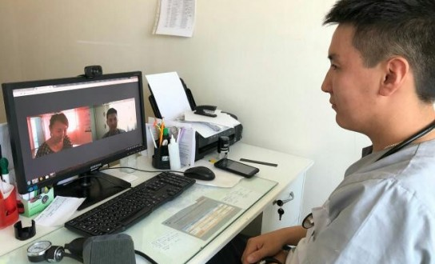
Проекты
Государственные медицинские учреждения в Республике Саха (Якутия)
Медицинские учреждения Севастополя.
Медицинские учреждения Белгородской обл.
Медицинские учреждения Брянской обл.
Свердловская обл. (Новая больница, УГМК-Здоровье, Парацельс).
Приволжский исследовательский медицинский университет (Нижний Новгород).

Slide 4
Преимущества телемедицины для региона
Снизить расходы на санавиацию
Повысить скорость медуслуг
Снизить расходы на стационар
Повысить доступность медпомощи
Повысить качество медпомощи
на 36% снизить расходы на перевозку больных
на 87%
уменьшить время госпитализации
на 19%
снизить число госпитализаций
65% пациентов предпочли телемедицину очному приему
на 8-21%
снизить совокупные расходы на медпомощь
Быстрые консультации фельдшеров по защищенной сети без специализированного оборудования и по слабым каналам связи
Первичное анкетирование для определения тяжести состояния и маршрутизации пациента. Рекомендации и консультирование до приезда врачей. Подготовка врачей к приему пациента
Для части пациентов предложить стационарное лечение на дому.
Удаленно контролировать выздоровление и реабилитацию после лечения
За счет автоматизации и верификации обращений оказать большее количество медицинской помощи в рамках того же бюджета
Реализовать социально-значимый проект. Вовлечь пациентов в процесс лечения и соблюдение предписаний врача. Снизить обращения хронических больных.
1
2
3
4
5
Notes:
1. Внедрение телемедицинских технологий сократило количество перевозок больных в США с 2,2 млн до 1,4 млн. 2. Внедрение телемедицинских технологий в Нидерландах позволило уменьшить время госпитализации на 87% 3. По статистике Американской телемедицинской ассоциации, проведение дистанционных консультаций, мониторинга и корректировки лечения сокращает число койко-дней на 25%, количество госпитализаций — на 19% https://www.rbc.ru/opinions/technology_and_media/26/04/2016/571f81809a7947a69b378cd9 4. 65% пользователей предпочли бы видеоконсультацию с врачом очному визиту в клинику. https://telemedicina.ru/news/russian/rynok-telemedicinskih-uslug-obemy-struktura-tendencii 5. Если пациент не вовлечен в общение с врачем, демотивирован и не понимает, чем и как он болеет, стоимость расходов на его лечение увеличивается на 8 -21%. исследование, проведенное в Орегонском университете http://www.forbes.ru/biznes/364971-kliniki-budushchego-mirovoe-zdravoohranenie-zhdut-radikalnye-peremeny?utm_source=facebook&utm_medium=social&utm_campaign=targetings-forbes&utm_content=articels#0_5_3637_13034_1240_190146078

Slide 5
Преимущества телемедицины для больницы
Разгрузить больницу
Снизить жалобы пациентов
Разгрузить врача
Снизить себестоимость приема
Телемеди-цинские консилиумы
«Ориентирующая» онлайн-консультация со средним медперсоналом поможет:
Определить необходимость вызова скорой / врача на дом / посещения поликлиники.
Совет по приему лекарств, подготовке к процедурам и обследованиям.
Телемедицина позволит оказывать больше медицинской помощи при сохранении прежнего штата врачей. Подготовит врача к приему пациента. Позволит поддерживать пациентов после операций и лечения, особенно в сельской и труднодоступной местности.
Снизить число необоснованных обращений, автоматизировать часть функций (сбор анамнеза) или переложить их на средний медицинский персонал (консультации по лекарствам).
Частичная замена обхода пациентов удаленными коммуникациями.
Переложить рутинные операции с врача на программу, например:
Сбор анамнеза.
Напоминания о регулярном приеме или исследованиях.
Мониторинг состояния здоровья.
Контроль приема лекарств.
Онлайн консультации между врачами клиники в чате или по видео без специализированного оборудования и отрыва от приема.
1
2
3
4
5
Notes:
1. Внедрение телемедицинских технологий сократило количество перевозок больных в США с 2,2 млн до 1,4 млн. 2. Внедрение телемедицинских технологий в Нидерландах позволило уменьшить время госпитализации на 87% 3. По статистике Американской телемедицинской ассоциации, проведение дистанционных консультаций, мониторинга и корректировки лечения сокращает число койко-дней на 25%, количество госпитализаций — на 19% https://www.rbc.ru/opinions/technology_and_media/26/04/2016/571f81809a7947a69b378cd9 4. 65% пользователей предпочли бы видеоконсультацию с врачом очному визиту в клинику. https://telemedicina.ru/news/russian/rynok-telemedicinskih-uslug-obemy-struktura-tendencii 5. Если пациент не вовлечен в общение с врачем, демотивирован и не понимает, чем и как он болеет, стоимость расходов на его лечение увеличивается на 8 -21%. исследование, проведенное в Орегонском университете http://www.forbes.ru/biznes/364971-kliniki-budushchego-mirovoe-zdravoohranenie-zhdut-radikalnye-peremeny?utm_source=facebook&utm_medium=social&utm_campaign=targetings-forbes&utm_content=articels#0_5_3637_13034_1240_190146078

Slide 6
Возможности для использования телемедицины
До приема
После приема
Запись на прием, обследование госпитализацию.
Автоматизированный сбор жалоб, анамнеза и медицинских документов от пациента.
Первичная «ориентирующая» консультация.
Первичный / моментальный визит к врачу, в т.ч. с привлечением среднего медицинского персонала.
Краткое анкетирование при вызове скорой помощи (кроме экстренных ситуаций).
Инструкции для пациентов по подготовке к приему.
Отправка пациенту электронных анализов, обследований и результатов посещений врача.
Персонализированные материалы, напоминания о событиях, связанных со здоровьем.
Электронная консультация со своим лечащим врачом.
Дистанционный мониторинг пациента и контроль проводимого лечения, в т.ч. Автоматизированный.
Получение второго мнения (платно и дистанционно).
1
2

Slide 7
Функции «Medved.Telemed»
«Врач-врач»
«Врач-пациент»
Телемедицинская сеть
Назначение и согласование телемедицинских консультаций.
Электронный обмен документами и направление пациента на госпитализацию в другую больницу.
Телемедицинские консультации между врачами одной больницы.
Интеграция с МИС и существующей ВКС.
Видеосвязь при скорости от 1 МБ/с.
Работа в защищенной сети без специализированного оборудования.
Авторизация через Госуслуги.
Запись на прием, интеграция с ФЭР и МИС.
Инициатор общения – врач. У пациента нет доступа к телефону врача.
Доступ к медицинской карте – интеграция с ИЭМК.
Телемедицинские консультации по аудио-, видео- или чату.
Отчетность и хранение истории переписки, видео, документов.
Чат-бот для сбора жалоб, анамнеза, мониторинга состояния здоровья.
Медицинский туризм: получение второго мнения.
Удаленное сопровождение пациентов после лечения и при прохождении реабилитации.
Телемедицинские консультации с федеральными медицинскими центрами.

Slide 8
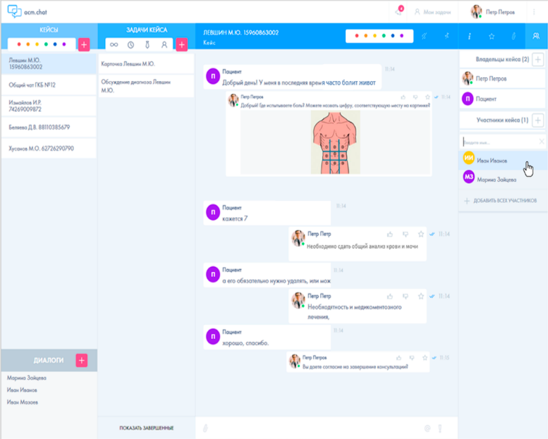
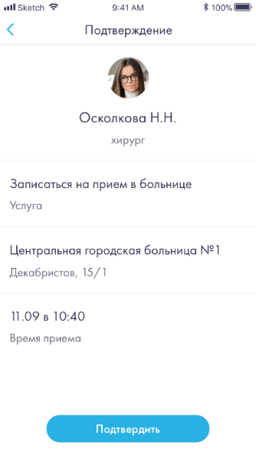
Работа приложения
Для врача:
Для пациента:
— Общение с пациентами в чате, по аудио- и видео связи. — Обмен файлами и документами, в т.ч. в автоматическом режиме с МИС, ИЭМК, сервисами записи на прием, чат-ботами для сбора анамнеза и контроля самочувствия. — Создание консилиумов и диалогов тет-а-тет. — Учет и сбор статистики по оказанным консультациям, хранение истории консультации.
— Общение с врачом или оператором в чате, по аудио- видеосвязи. — Запрос рецептов, направлений и т.п. — Обмен файлами и документами. — Доступ к истории консультаций. — Запись на прием (включая РЭР, ФЭР). — Доступ к своей медицинской карте (ИЭМК)
Приложение работает на любых платформах и соответствует законодательству РФ

